Slide 1

Ciencias Naturales

Slide 2
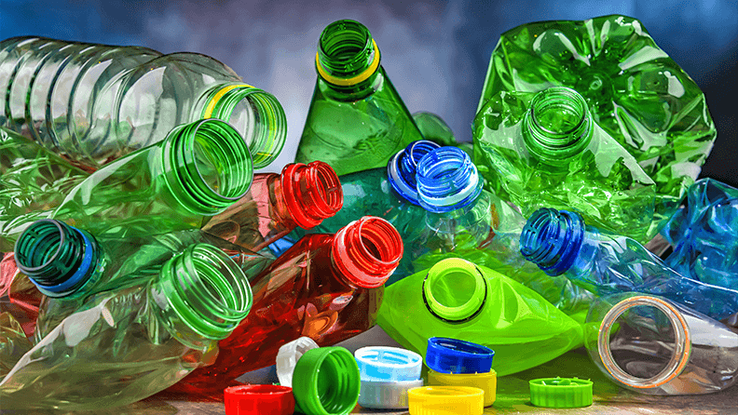
Aprendo 1:
¿Cómo reciclar el plástico en nuestro colegio?

Slide 3
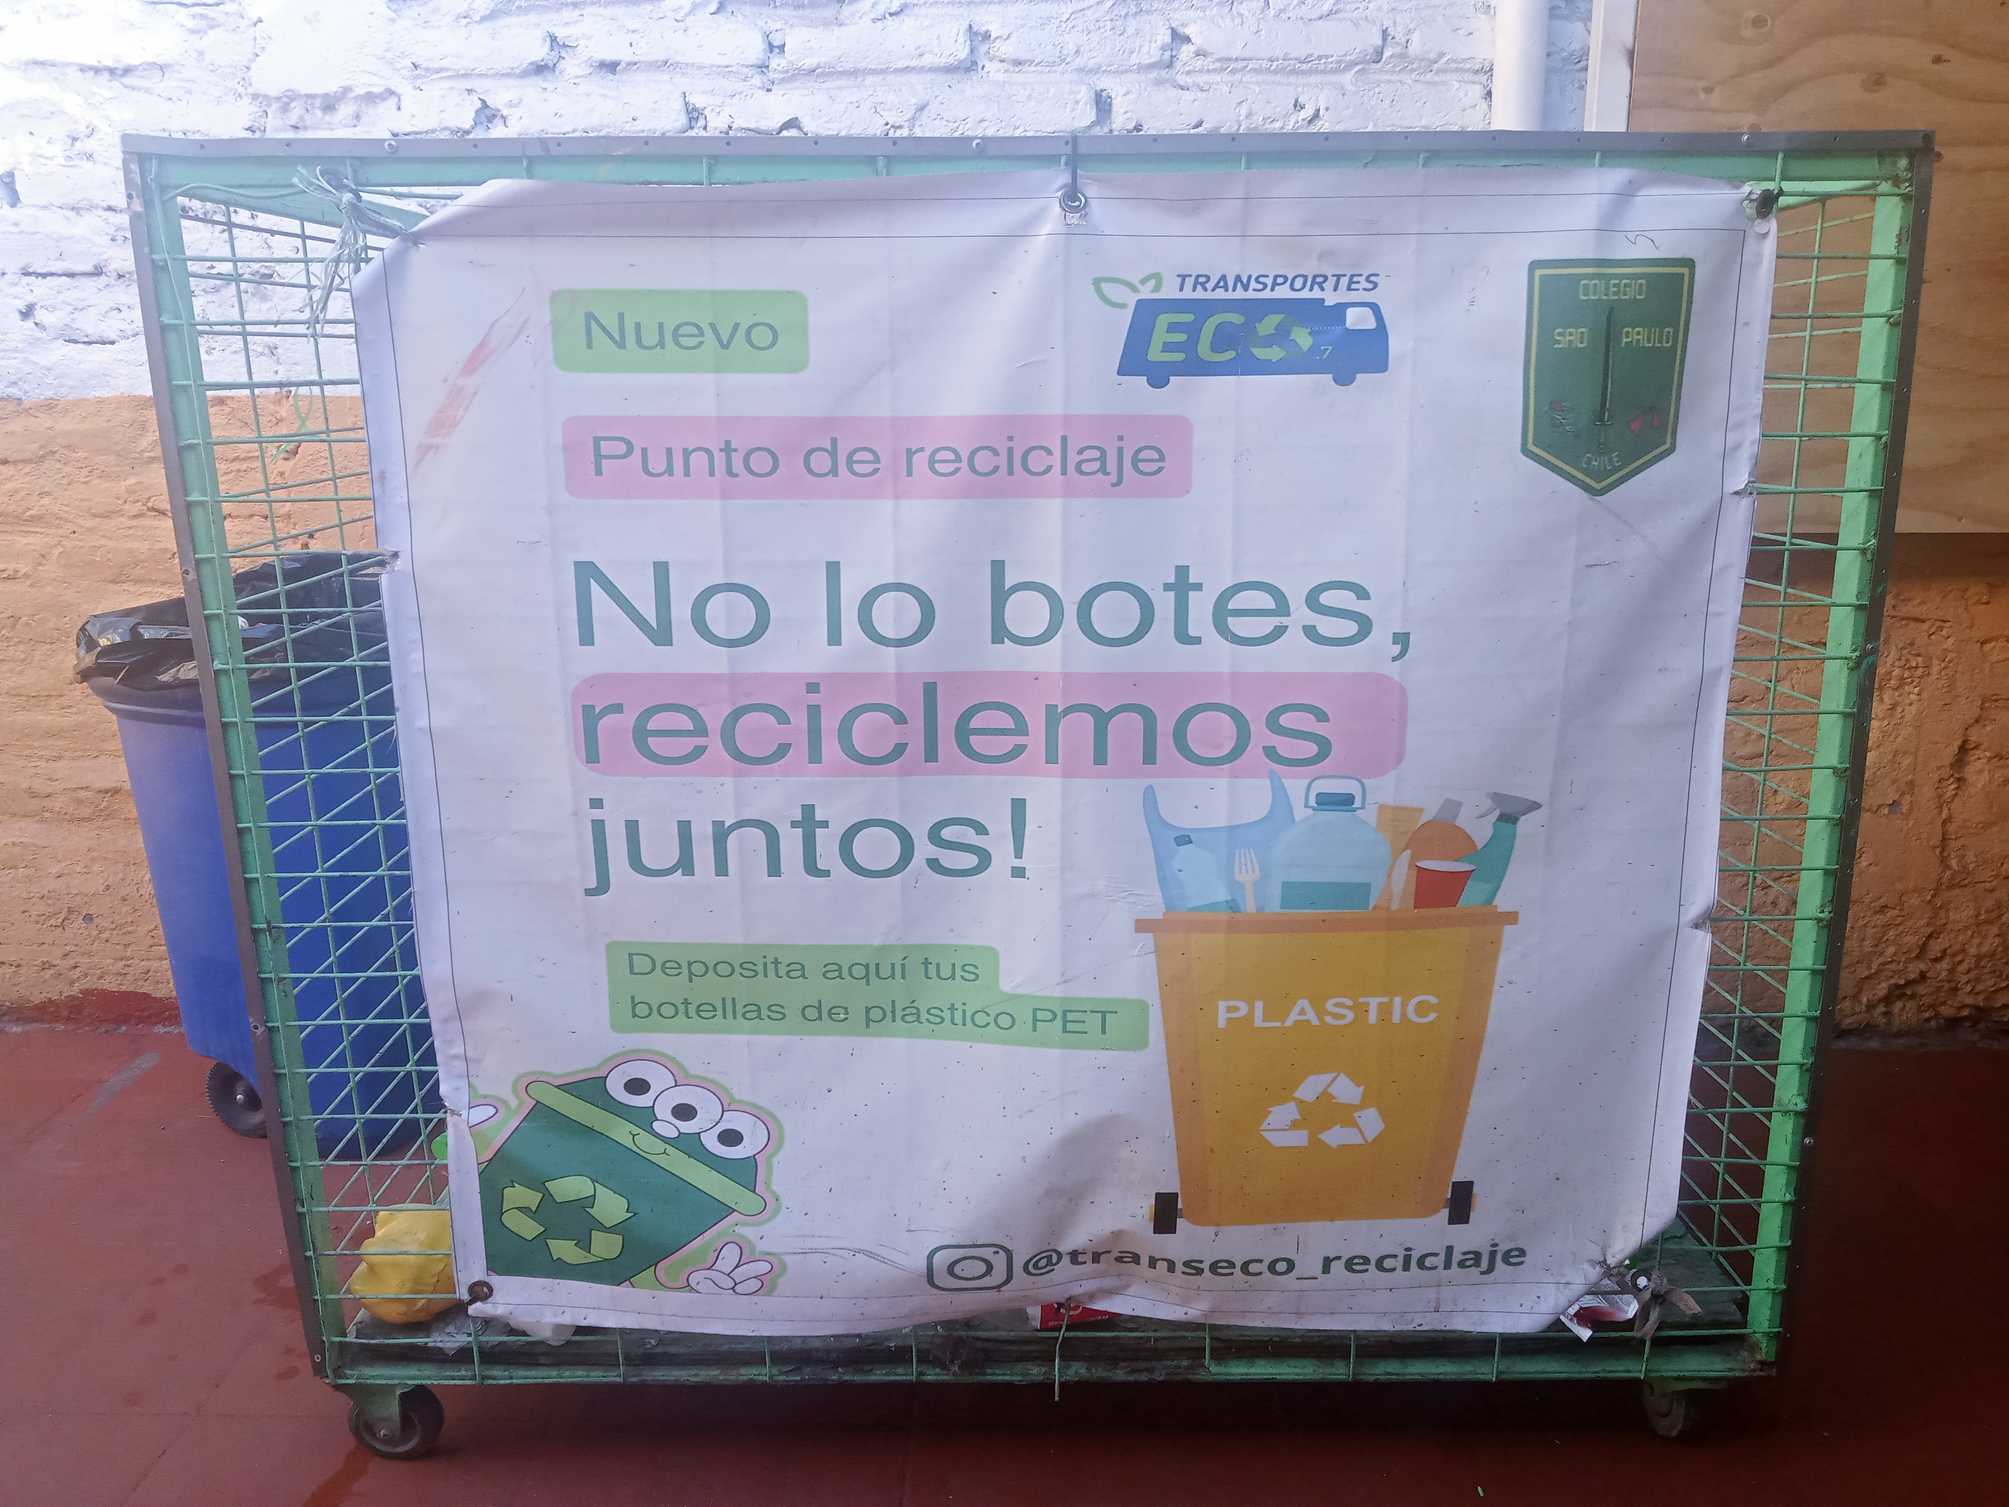
Actividad:
1.- ¿Conoces el elemento de la imagen? ¿Para qué le damos uso?
2.-Vamos a observar el contendedor de reciclaje.
3.- ¿Crees que los estudiantes lo usan correctamente? ¿Por qué?

Slide 4
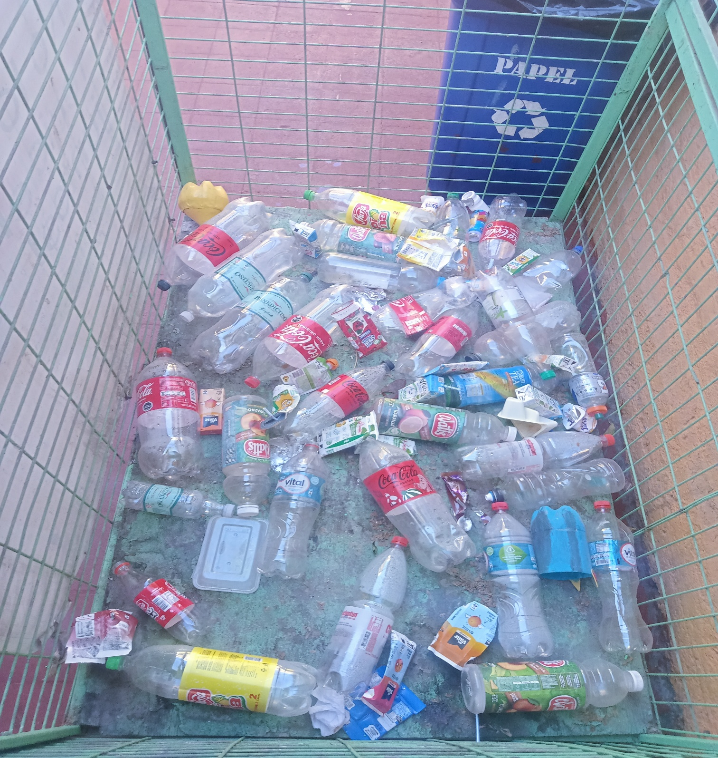
4.- ¿Qué errores se están cometiendo en el uso de este contenedor de reciclaje?
5.- Explica cuál es la forma correcta de darle uso

Slide 5

Tarea:
reciclar el plástico que utilizas de manera correcta.
¿puedes hacerlo?

